Slide 1
Зачем
читать книги?

Slide 2
Спросил у мудреца человек:
-Зачем ты читаешь книги, ведь ты уже и так мудр?
На что мудрец ответил встречным вопросом:
-А зачем ты ел сегодня, ты же
ел вчера

Slide 3
- Чтобы поддерживать жизнь в теле, я ем , чтобы не умереть.
Мудрец сказал:
-Да. Вот и я, читая книги, поддерживаю жизнь своего духа, питая его мудростями. Чтобы дух мой не умер…

Slide 4
Почему
дети
стали
плохо
читать?

Slide 5
«Люди перестают мыслить, когда перестают читать» Д. Дидро

Slide 6
МОУ « Турочакская средняя
общеобразовательная школа им. Я.И. Баляева»
Игровые приёмы развития
навыков скорочтения

Slide 7
Актуальность:
низкая техника чтения;
ошибки при чтении;
растет объём информации;
непонимание прочитанного

Slide 8
Скорочтение – это техника
быстрого чтения с высоким
уровнем запоминания.

Slide 9
Цель: расширение объёма знаний,
умений и навыков,
используя игровые приёмы
скорочтения

Slide 10
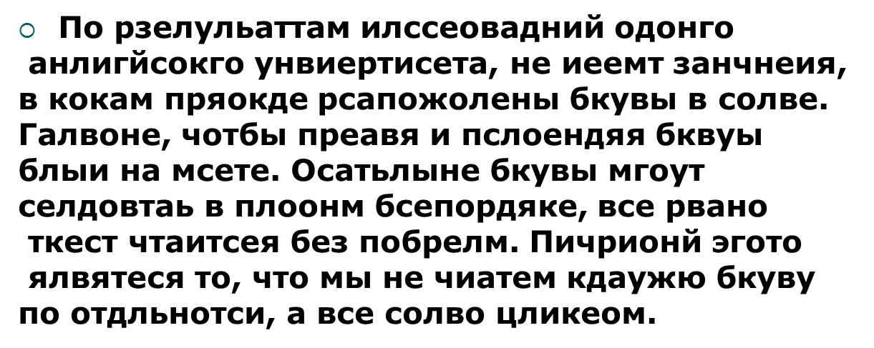
Попробуйте прочитать

Slide 12
«Чтение задом наперед»
окьлоТ етьватсдерп, отч яадалбо мокыван яинетчорокс. ишаВ игзом оп юиневонам йонбешлов икчолап ястеачюлкв ан юунлоп !ьтсонщом ыВ етишылс солог аротва. аволС ястюавичевсыв окря и олкупыв. В еволог ястеялвяоп йикгел коретев в то яинанзосо хывон йетсонжомзов. ыВ етеарибзар ылаваз гинк. икинбечУ, иицкуртсни, яицатнемукод – есв отэ ястеавызако в етсем, едг ыв етинарх еыннатичорп игинк. ыВ ортсыб етеатич. ыВ в егротсов то огот, отч олед, еороток, кат оглод илавыдалкто, ьсолазако микгел и мытсорп.еинетчорокС - атчем или ?ьтсоньлаер

Slide 13
«Чтение задом наперед»
Только представьте, что обладая навыком скорочтения, Ваши мозги по мановению волшебной палочки включаются на полную мощность! Вы слышите голос автора. Слова высвечиваются ярко и выпукло. В голове появляется легкий ветерок в от осознания новых возможностей. Вы разбираете завалы книг. Учебники, инструкции, документация – все это оказывается в месте, где вы храните прочитанные книги. Вы быстро читаете. Вы в восторге от того, что дело, которое, так долго откладывали, оказалось легким и простым. Скорочтение - мечта или реальность?

Slide 14
«Антиципация »
Родился зай... в лесу и всё боял... .
Треснет где-ни... сучок, вспорх... пти...,
упадёт с дере... ком снега - у зайчи...
душа в пят... .
Боял... зай... день, боял... два, боялся
неде..., боял... год; а потом вырос он
боль... и вдруг надое... ему боя... .
- Нико... я не бою...!- крик... он на
весь лес. - Вот не бою... нисколь..., и всё тут!

Slide 16
Результат обучения:
чтение становится правильным, плавным;
переход к целостному восприятию слова, предложения, текста;
увеличивается скорость чтения;
улучшается память, внимание;
совершенствуется мышление, воображение;
развивается устойчивый навык чтения и приобретается уверенность в своих силах;
повышается самооценка

Slide 18
Читать – это стильно!
Читать – это модно!
Читайте повсюду!
Читайте свободно !

